Slide 1
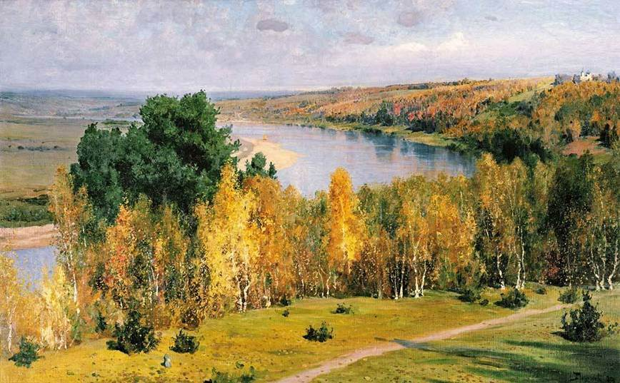
Как величественны дела Твои, Господи, всё премудростью Ты сотворил.
Псалом 103, 24

Slide 3
Тема 2. Видимый мир
Ане́сти
Вы узнаете:
какое небо мы не видим,
как растения могут жить без солнечного света,
почему физик Исаак Ньютон изучал Библию

Slide 4
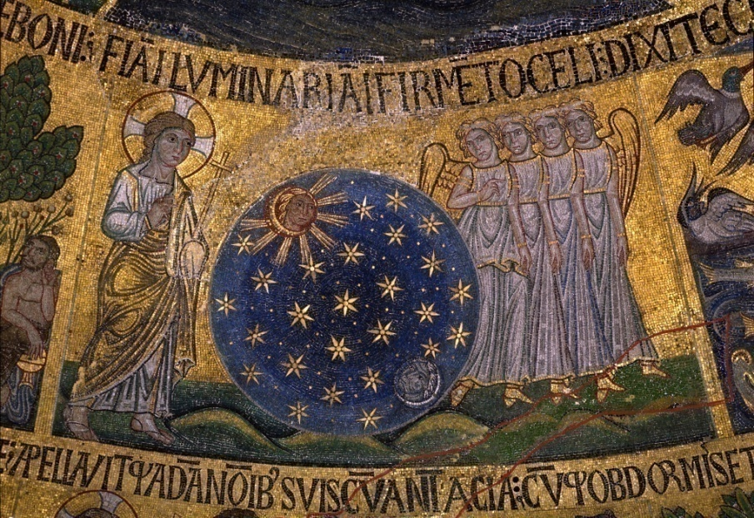
НЕБО
ЗЕМЛЯ
«В начале сотворил Бог небо и землю» (Бытие 1, 1)

Slide 5
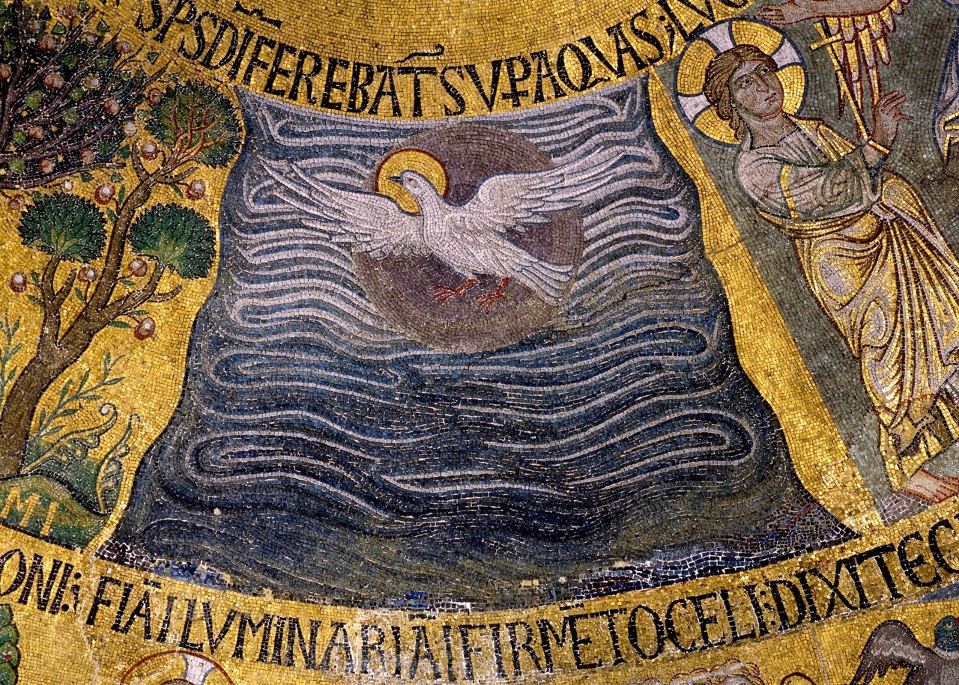
Как Святого Духа показывают на иконах?
Дух Божий носился над водою (Быт 1, 2))

Slide 6
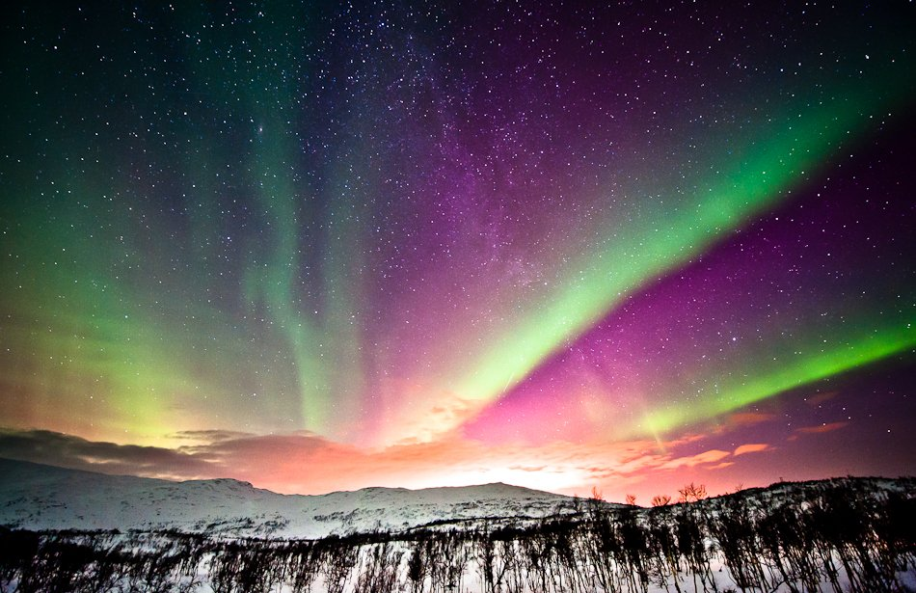
«И стал свет. И увидел Бог свет, что он хорош, и отделил Бог свет от тьмы. И назвал Бог свет днем, а тьму ночью» (Бытие 1, 3-5)
1
СВЕТ: ДЕНЬ И НОЧЬ

Slide 7
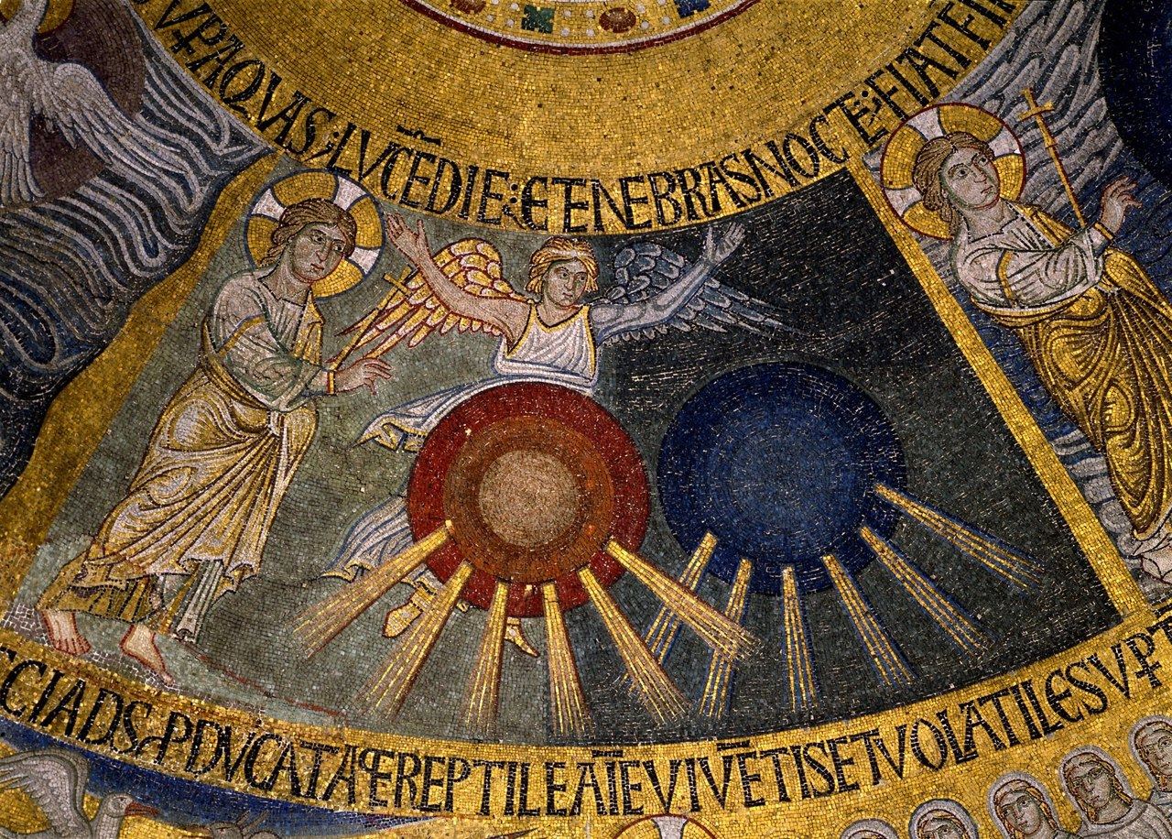

Slide 8
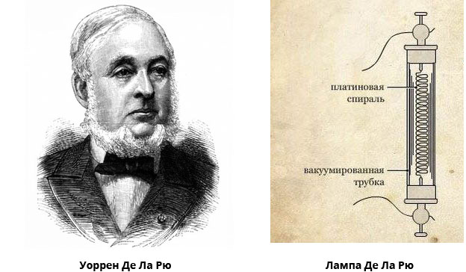
Способен ли человек создать Свет Божий?

Slide 9
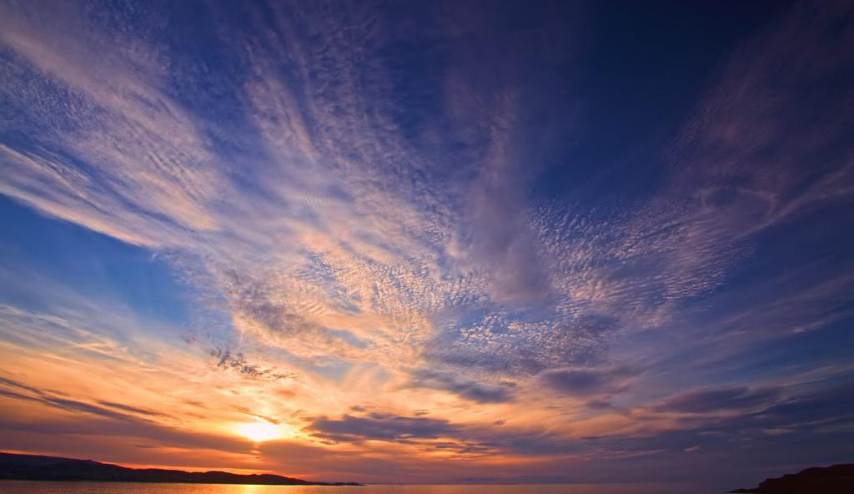
«создал Бог твердь, и отделил Бог воду, которая под твердью, от воды, которая над твердью. И назвал Бог твердь небом» (Бытие 1, 7-8)
2
ТВЕРДЬ – ВИДИМОЕ НЕБО

Slide 10
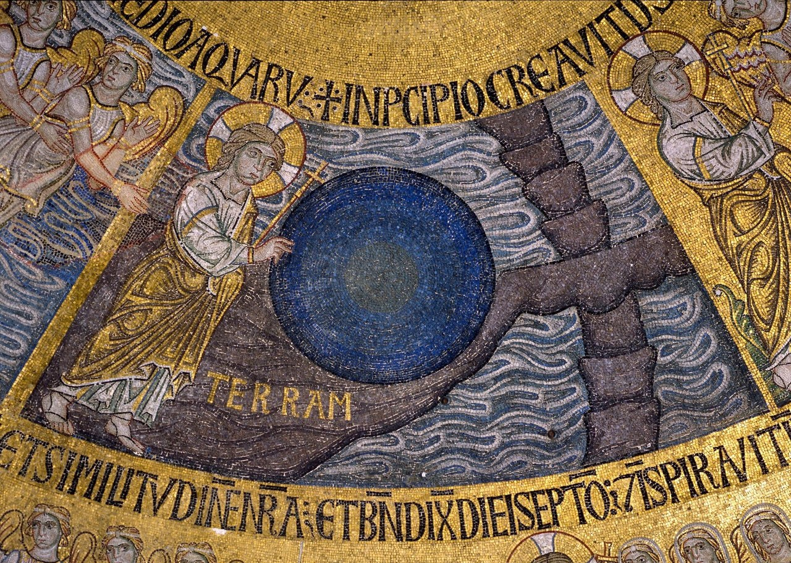

Slide 11
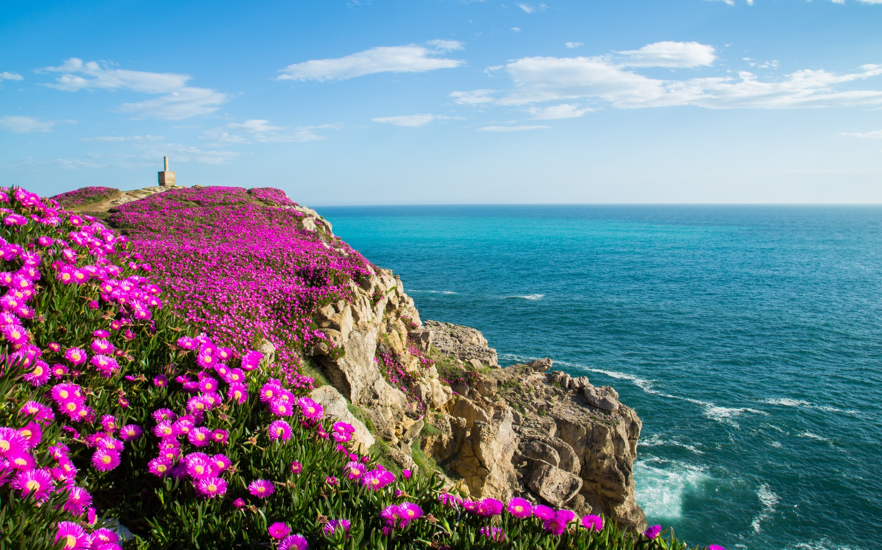
«Да произрастит земля зелень, траву, сеющую семя по роду и по подобию ее, и дерево плодовитое, приносящее по роду своему плод, в котором семя его на земле. И стало так. И увидел Бог, что это хорошо» (Бытие 1, 11-12)
3
СУША, МОРЯ, РАСТЕНИЯ

Slide 12
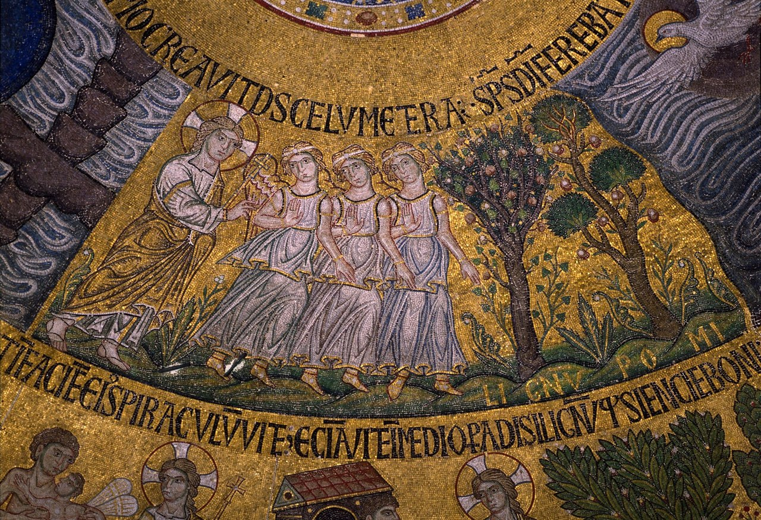

Slide 13
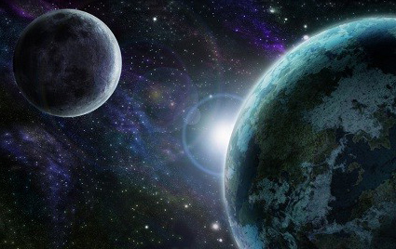
«два светила великие: светило большее, для управления днем, и светило меньшее, для управления ночью, и звезды» (Бытие 1, 16)
4
СОЛНЦЕ, ЛУНА, ЗВЕЗДЫ

Slide 15
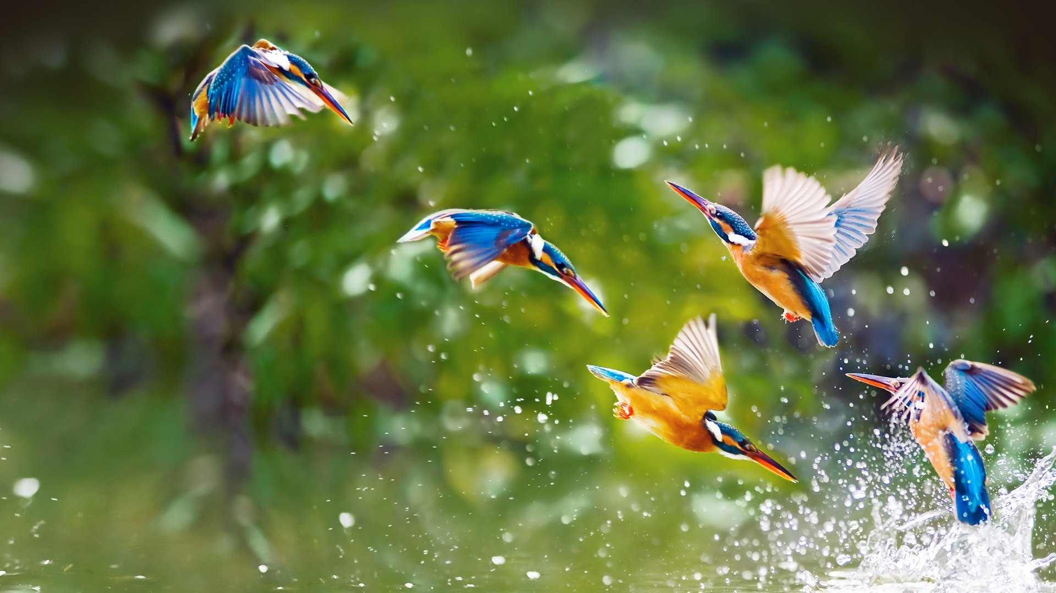
«И сказал Бог: да произведет вода пресмыкающихся, душу живую; и птицы да полетят над землею, по тверди небесной» (Бытие 1, 20)
5
РЫБЫ, ПТИЦЫ, НАСЕКОМЫЕ

Slide 16
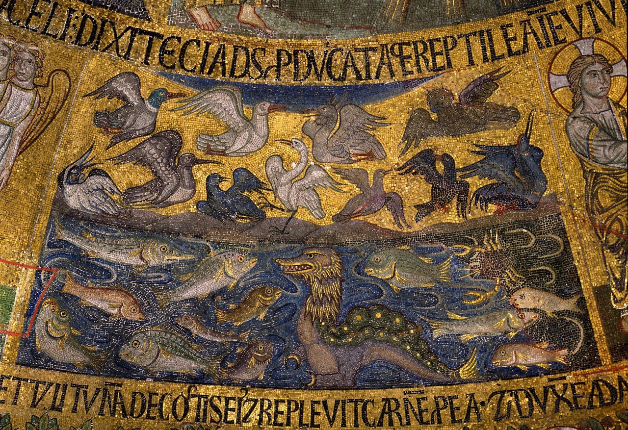

Slide 17
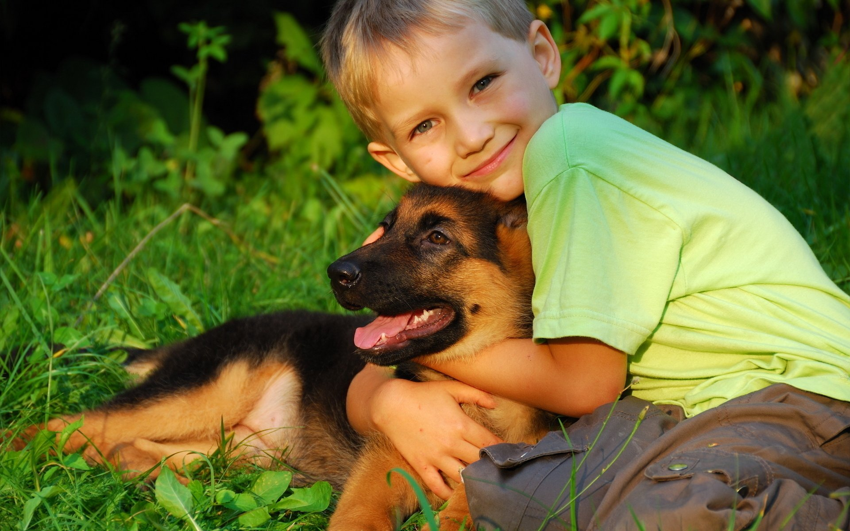
Сотворил Бог людей - мужчину и женщину, по образу и подобию Своему, то есть по духу похожими на Себя
6
ЖИВОТНЫЕ, ЛЮДИ

Slide 18
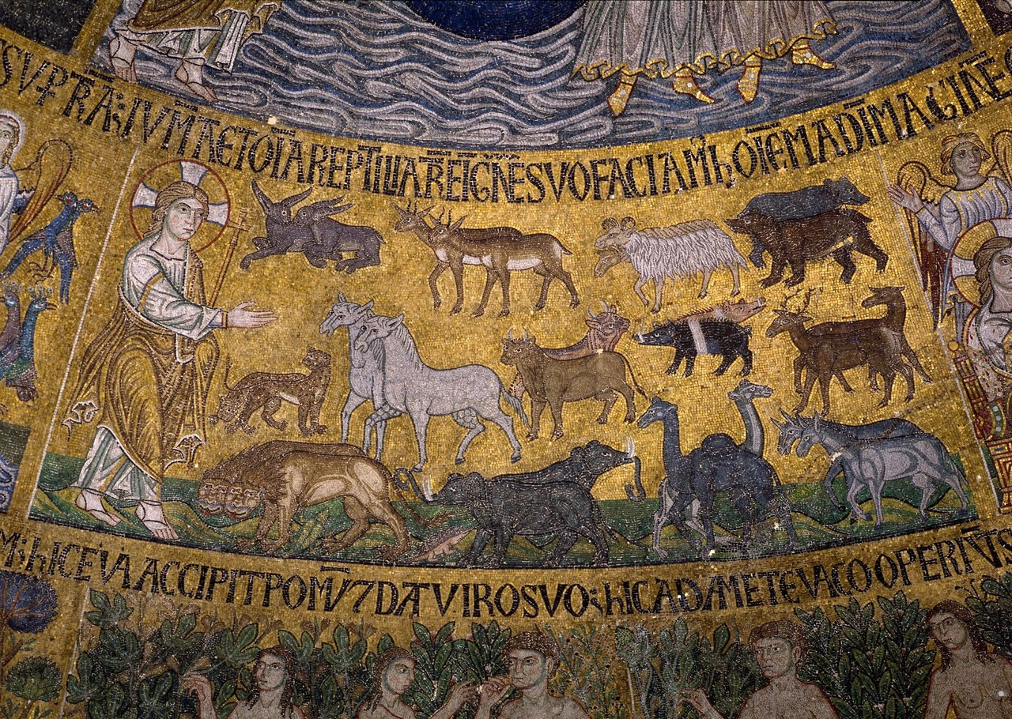

Slide 19
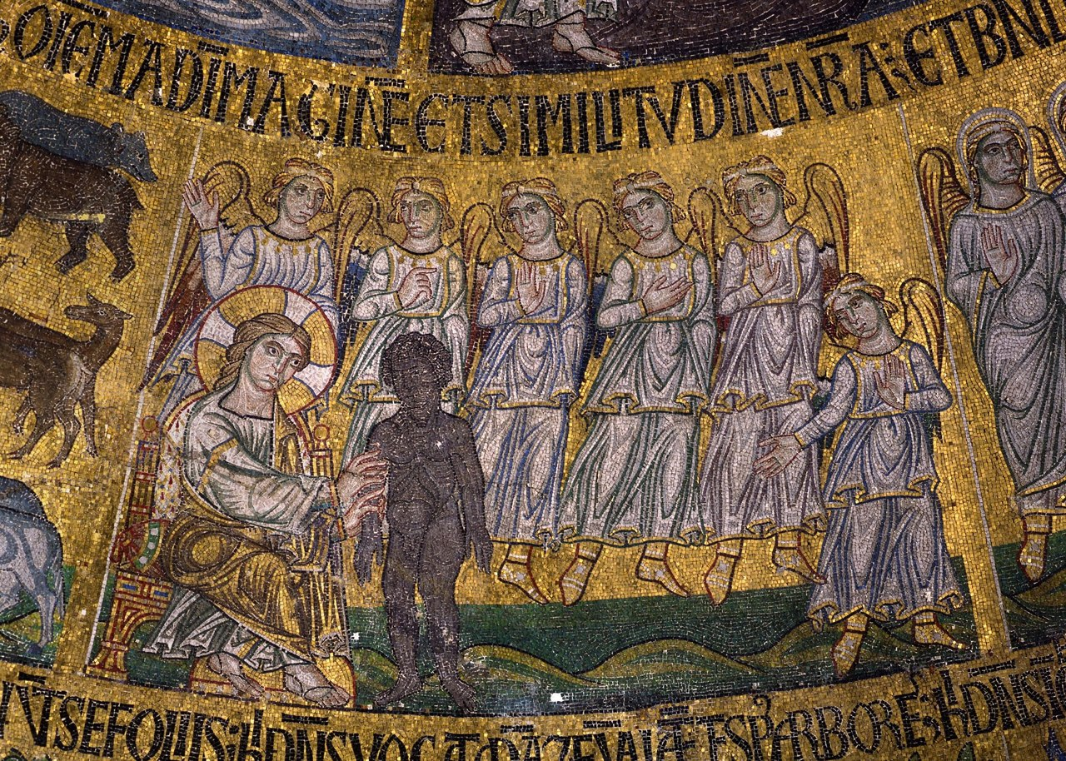

Slide 20
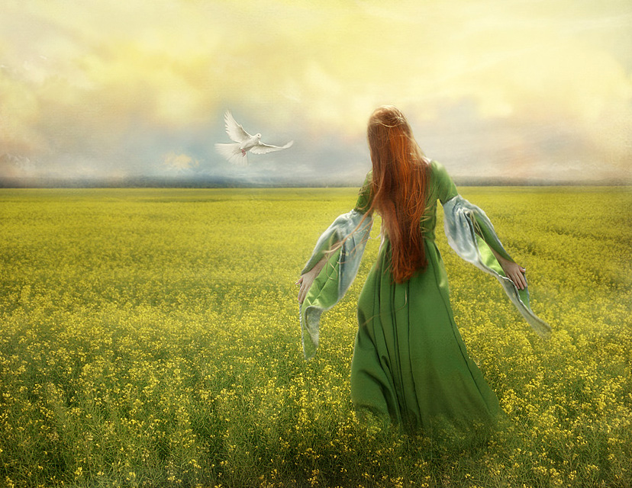
Человек создан по Образу и подобию Божиему

Slide 21
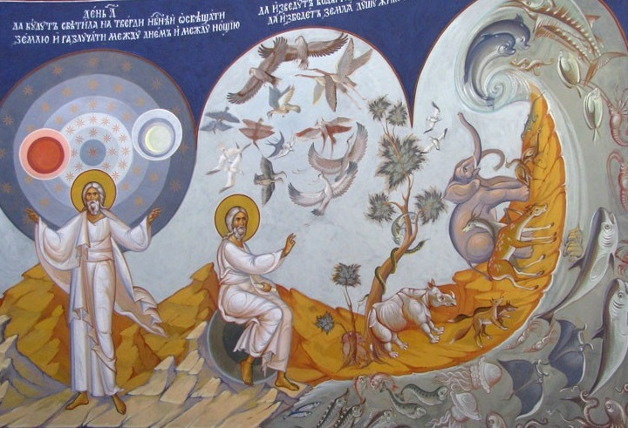
И совершил Бог к седьмому дню дела Свои, которые Он делал, и почил в день седьмый от всех дел Своих, которые делал (Быт 2, 2).
7
БОГ ОТДЫХАЛ?

Slide 22
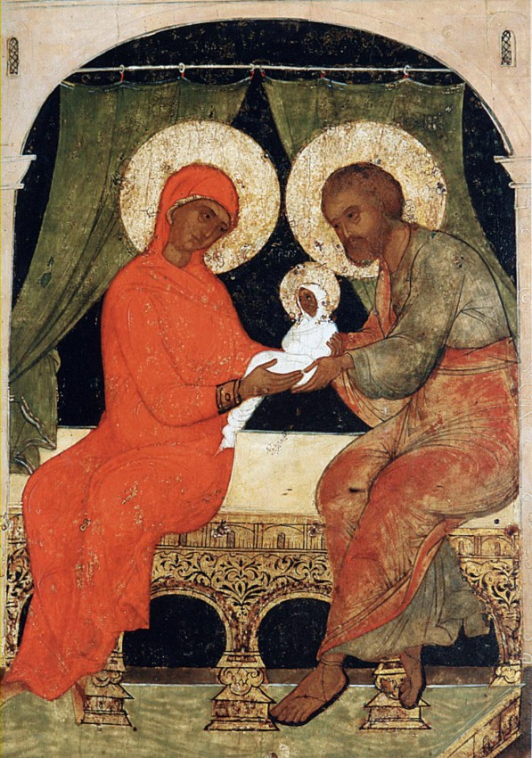
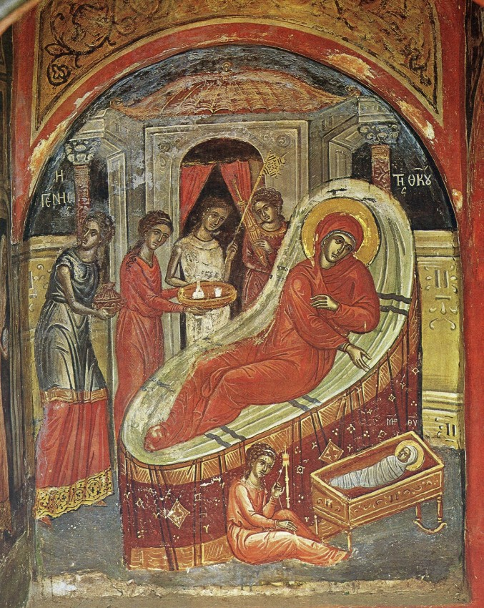
Рождество Богородицы
Иоаким и Анна
Назарет
21 сентября

Slide 23
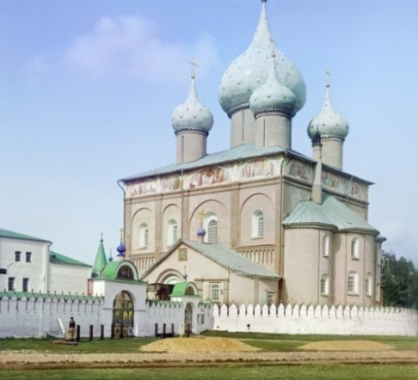
Храм Рождества Пресвятой Богородицы в Суздале, XII в.

Slide 24
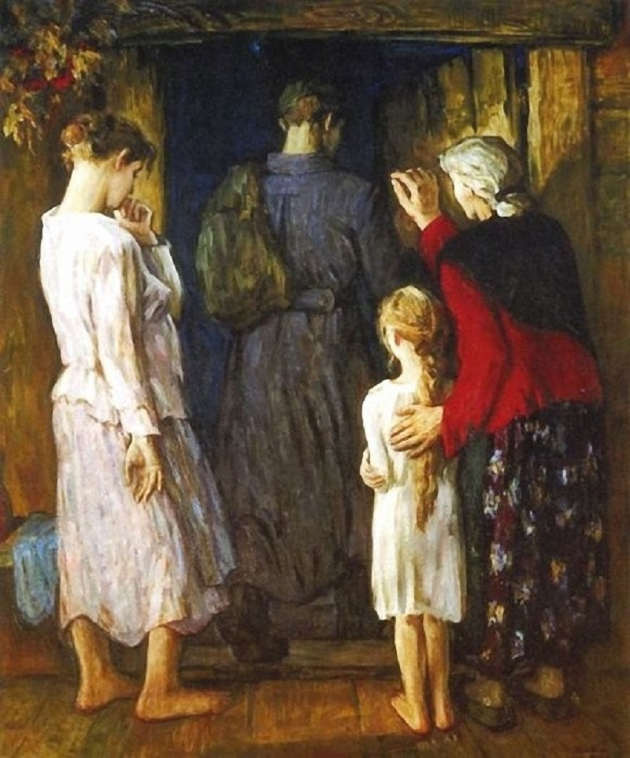
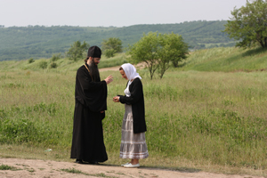
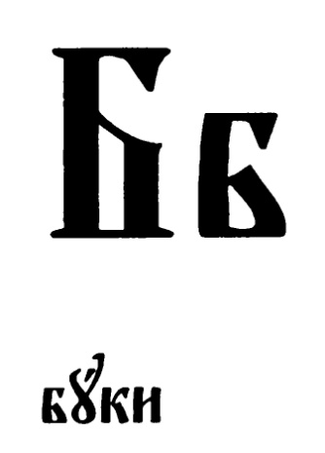
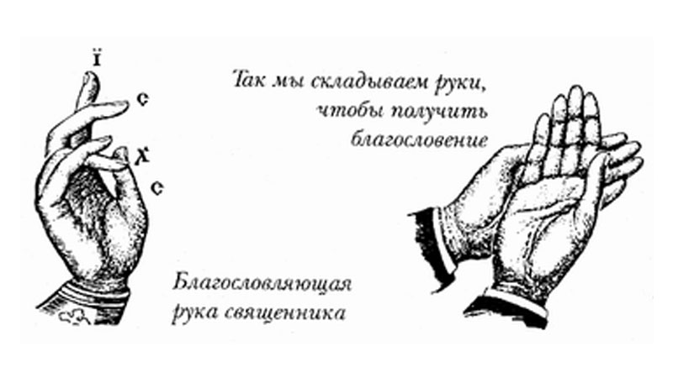

Slide 25
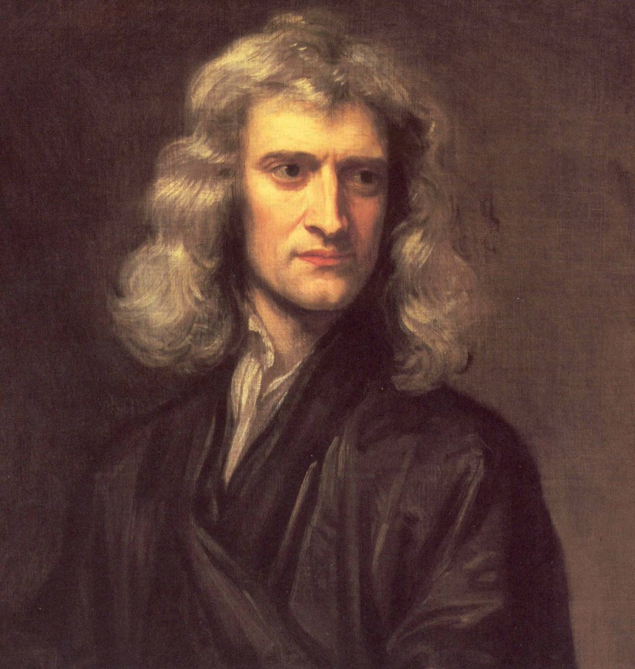
Исаак Ньютон
Чудесное устройство космоса и гармония в нем могут быть
объяснены лишь тем, что космос был создан по плану Всеведущего и
Всемогущего Существа. Вот мое первое и последнее слово.

Slide 26
Тема 2. Видимый мир
Ане́сти
Вы узнали?
какое небо мы не видим,
как растения могут жить без солнечного света,
почему физик Исаак Ньютон изучал Библию

Slide 27
Как величественны дела Твои, Господи, всё премудростью Ты сотворил.
Псалом 103, 24

Slide 28
Повторение:
Как переводится слово «Аминь»?
Кем были Иоаким и Анна?
Что такое благодать?
Скажи по-церковнославянски «счастливый»
Кто такой «Агнец»?
Как объяснить, что Бог один, но Он - Троица?
Когда отмечается Рождество Богородицы?
Как переводится слово «блажити»?
Что такое благословение?
Скажи по-церковнославянски «Я»

